Slide 1

NOMBRE: JONATHAN MOLINA GRADO: 5TOBACHILLER EN COMPU SECCON: A COLEGIO: LICEO COMPU MARKET LABORATORIO: 1 MAESTRO: ERICK MATUTINA

Slide 2
INTRUDCCION DE PROGRAMACION
EL LABORATORIO DE PROGRAMACION ES DONDE PODEMOS PROGRAMAR VISUAL BASIC, JAVA SCRIPT, EL LABORATORIO NOS AYUDA A RECORDAR DE LO QUE HEMOS VISTO Y FUE VER RECORDADO MI CARRERA QUE AGARRE QUE FUE BACHILLER EN COMPUTACION

Slide 3
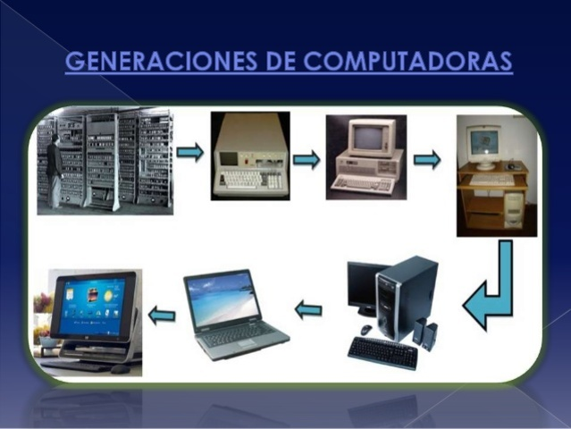
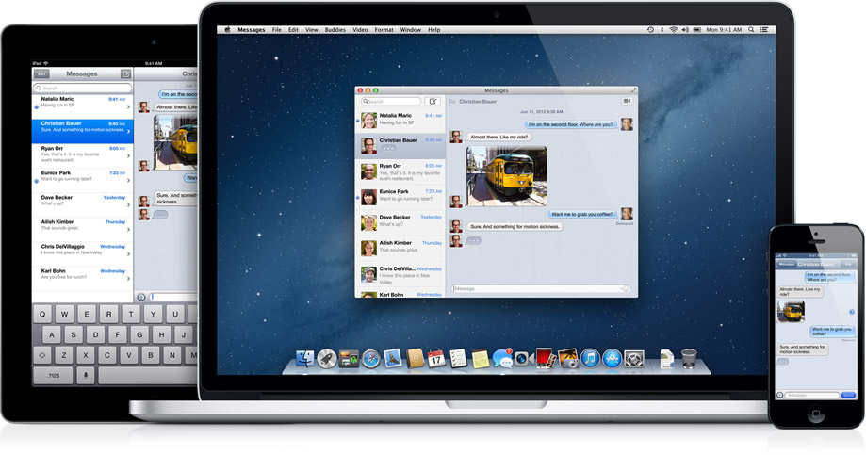
HISTORIA DE LA COMPUTADORA

Slide 4
HISTORIA DE LA COMPUTADORA
La primera máquina de calcular mecánica, un precursor del ordenador digital, fue inventada en 1642 por el matemático francés Blaise Pascal. Aquel dispositivo utilizaba una serie de ruedas de diez dientes en las que cada uno de los dientes representaba un dígito del 0 al 9. Las ruedas estaban conectadas de tal manera que podían sumarse números haciéndolas avanzar el número de dientes correcto. En 1670 el filósofo y matemático alemán Gottfried Wilhelm Leibniz perfeccionó esta máquina e inventó una que también podía multiplicar.
El inventor francés Joseph Marie Jacquard, al diseñar un telar automático, utilizó delgadas placas de madera perforadas para controlar el tejido utilizado en los diseños complejos. Durante la década de 1880 el estadístico estadounidense Herman Hollerith concibió la idea de utilizar tarjetas perforadas, similares a las placas de Jacquard, para procesar datos. Hollerith consiguió compilar la información estadística destinada al censo de población de 1890 de Estados Unidos mediante la utilización de un sistema que hacía pasar tarjetas perforadas sobre contactos eléctricos.

Slide 5
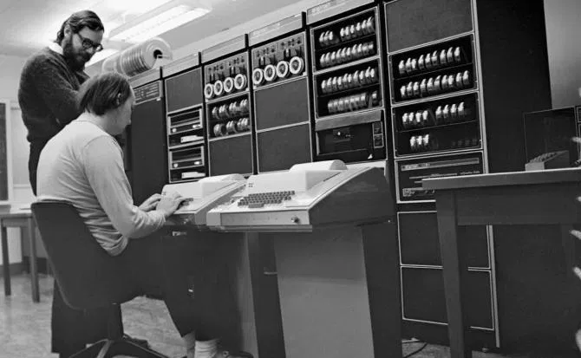
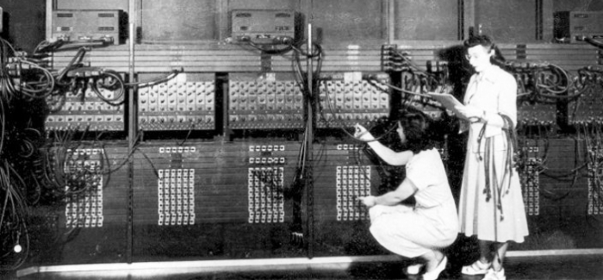
HISTORIA DE LA PROGRAMACION

Slide 6
HISTORIA DE LA PROGRAMACION
Para crear un programa, y que la computadora lo interprete y ejecute las instrucciones escritas en él, debe escribirse en un lenguaje de programación. En sus inicios las computadoras interpretaban solo instrucciones en un lenguaje específico, del más bajo nivel, conocido como código máquina, siendo éste excesivamente complicado para programar. De hecho solo consiste en cadenas de números 1 y 0 (sistema binario). Para facilitar el trabajo de programación, los primeros científicos, que trabajaban en el área, decidieron reemplazar las instrucciones, secuencias de unos y ceros, por palabras o abreviaturas provenientes del inglés; las codificaron y crearon así un lenguaje de mayor nivel, que se conoce como Asombro lenguaje ensamblador. Por ejemplo, para sumar se podría usar la letra A de la palabra inglesa (sumar). En realidad escribir en lenguaje ensamblador es básicamente lo mismo que hacerlo en lenguaje máquina, pero las letras y palabras son bastante más fáciles de recordar y entender que secuencias de números binarios. A medida que la complejidad de las tareas que realizaban las computadoras aumentaba, se hizo necesario disponer de un método sencillo para programar. Entonces, se crearon los lenguajes de alto nivel. Mientras que una tarea tan trivial como multiplicar dos números puede necesitar un conjunto de instrucciones en lenguaje ensamblador, en un lenguaje de alto nivel bastará con solo una. Una vez que se termina de escribir un programa, sea en ensamblador o en algunos lenguajes de alto nivel, es necesario compilarlo, es decir, traducirlo completo a lenguaje máquina.1 Eventualmente será necesaria otra fase denominada comúnmente link o enlace, durante la cual se anexan al código, generado durante la compilación, los recursos necesarios de alguna biblioteca. En algunos lenguajes de programación, puede no ser requerido el proceso de compilación y enlace, ya que pueden trabajar en modo intérprete. Esta modalidad de trabajo es equivalente pero se realiza instrucción por instrucción, a medida que

Slide 7
FORMAS DE PROGRAMACION
Programación declarativa: mantiene un paradigma de programación el cual se basa en el desarrollo de programas que están especificando un conjunto de determinadas condiciones, proposiciones, afirmaciones, restricción, ecuaciones o transformaciones las cuales pueden mostrar, describir y detallar un problema y su solución. Esta solución se obtiene mediante diversos mecanismos internos de control. Las mismas no son específicas en cuanto a su localización, solo se le pide a la computadora que busque algo.
Programación estructurada: conocido también como un paradigma de la programación el cual se encuentra orientado a mejorar la calidad, claridad y el tiempo que tarde en se desarrollado un programa de computadora.

Slide 8
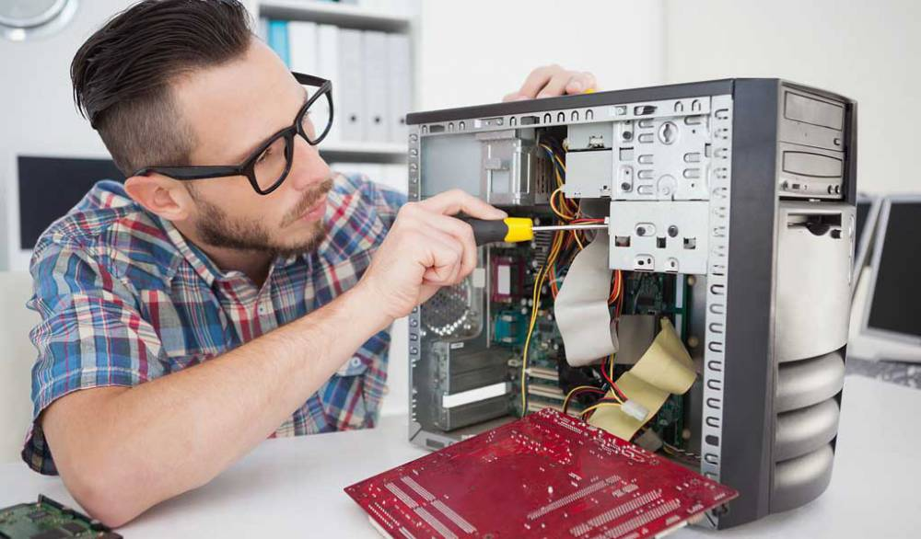
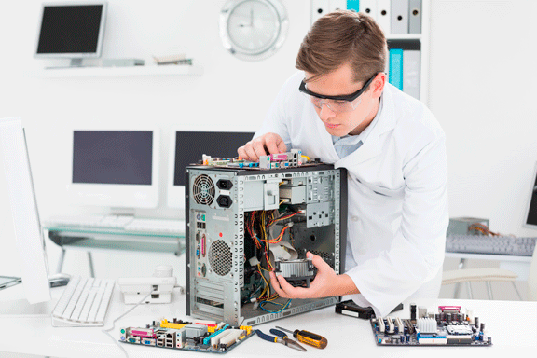
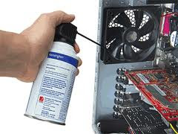
MANTENIMIENTO PREVENTIVO

Slide 9
MANTENIMIENTO PREVENTIVO
En las operaciones de mantenimiento, el mantenimiento preventivo es el destinado a la conservación de equipos o instalaciones mediante la realización de revisión y reparación que garanticen su buen funcionamiento y fiabilidad. El mantenimiento preventivo se realiza en equipos en condiciones de funcionamiento, por oposición al mantenimiento correctivo que repara o pone en condiciones de funcionamiento aquellos que dejaron de funcionar o están dañados.
El primer objetivo del mantenimiento es evitar o mitigar las consecuencias de los fallos del equipo, logrando prevenir las incidencias antes de que estas ocurran. Las tareas de mantenimiento preventivo pueden incluir acciones como cambio de piezas desgastadas, cambios de aceites y lubricantes, etc. El mantenimiento preventivo debe evitar los fallos en el equipo antes de que estos ocurran.

Slide 10
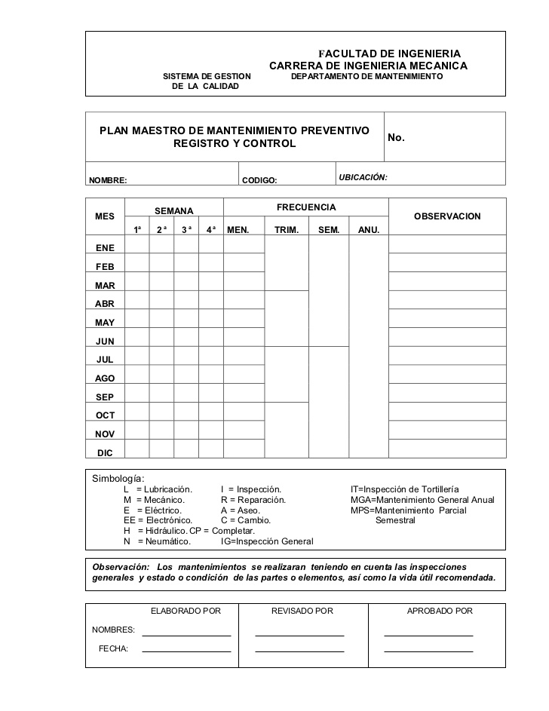
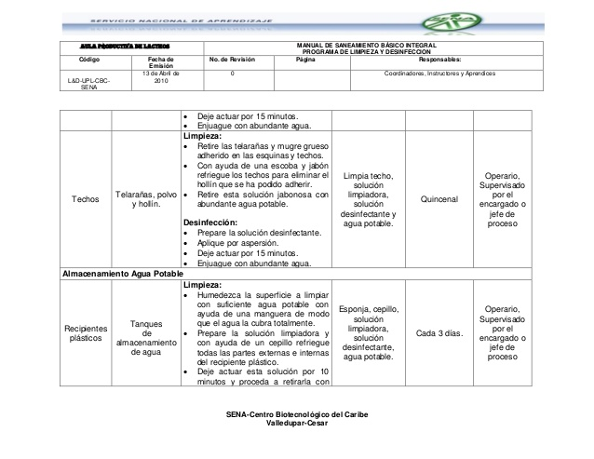
PARTES DEL MANTENIMIENTO PREVENTIVO

Slide 11
CONCLUSIONES PERSONALES
MI CONCLUSION PERSONAL FUE QUE PUDE RECORDAR LO QUE VI EL AÑO PASADO Y LO QUE ESTOI BIENDO ESTE AÑO PUDE RECORDAR MI CARRERA QUE BACHILLERATO EN COMPUTACION EN ORIENTACION CIENTIFICA

